Slide 1

Онытылмас
сугыш
еллары
МБГУ “Татарстан респуликасы Саба муниципаль районы Олы Кибәче урта гомумбелем бирү мәктәбе”

Slide 2

9 май - Җиңү көне. Зур корбаннар бәрабәренә килгән чиксез шатлыкларны да,кайтарып ала алмаслык югалтуларның ачы үкенечен дә үзенә сыйдырган бу данлы көн замандашларыбызның олы батырлыгы, сынмас ихтыяры,тиңдәшсез ватанпәрварлыгы һәм рухи бөеклегенең мә ңгелек символы ул.
Каһарманнарыбызның якты хатирәсе йөрәкләребезгә уелган, мәһабәт һәйкәлләрдә, урам һәм мәктәпләр исемендә мәңгеләштерелгән. Ветераннарның курку белмәс-төкәнмәс яшәү көче һәм Ватаныбызга, туган халкыбызга чиксез мәхәббәтегез яшьләр өчен күркәм үрнәк һәм ышанычлы мәктәп булып тора.

Slide 3

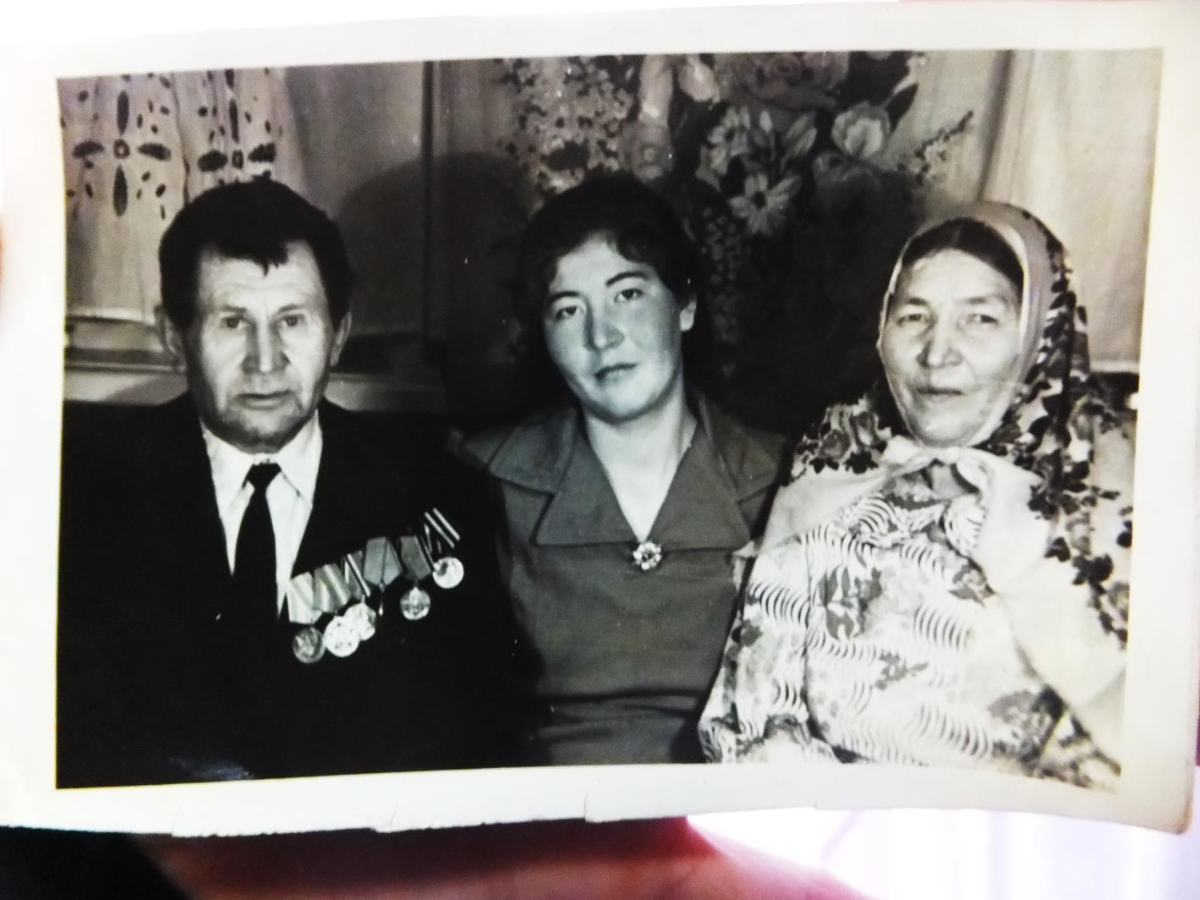
Аскарова Гизелбанат
Кәрим кызы
1922 елның 12 апрелендә ТАССР ның Саба районы Төбәк авылында дөньяга килә. Гаиләдә 6 бала була, ул 3 нче . 7 яшьтә мәктәпкә бара ,4 класс белеме бар.

Slide 4


1932 нче елда каты авырудан соң әнисе үлә.1933 нче елны корылык башлана. Аларның ашарларына әйбер булмый. Әтиләре барлык балаларын алып Казахстанның Чимкент шәһәренә китә. Аның әтисе һәм 2 апасы ит комбинатына эшкә урнашалар. Банат әби кечкенә балаларны карый. Бер ел ярым вакыт узгач алар кире авылга кайталар. Ул вакытта аңа 13 яшь була. Ике олы апасы анда эшләргә калалар,ә кечкенә энесе тиф авыруыннан вафат була.
Уналты яшьлек вакытта аны район үзәгенә СПТУ га трактор-механизаторлар курсына эшкә җибәрәләр. Авылдан алар ике кыз булалар.Укыган чорда алар Юлбат авылында торалар. Ярты ел укыйлар. Сугышка кадәр “Кызыл байрак” колхозында тракторда эшли.

Slide 5


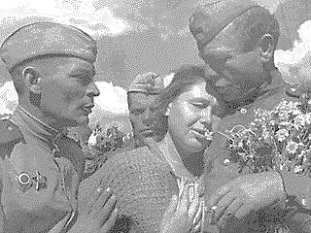
1941 елның 22 июнендә сугыш башлана. Бу хәбәрне алар авылдашларыннан беләләр. Ул көннән соң ирләрне сугышка ала башлыйлар. Барлык авыр эшләр хатын-кызлар һәм балалар җилкәсенә төшә. Сугыш чорында ул тракторда эшләгән.
1942 нче елның кышында аны Арча районына урман кисәргә җибәрәләр. Урман янында Чиканас авылы була,алар берничә кеше бер әбидә торалар. Бер караңгыдан икенче караңгыга кадәр эшлиләр,көнгә бер генә мәртәбә ашыйлар.Кыш көне тракторларны ремонтлыйлар, яз көне чәчү чәчәләр,көз көне җыеп алалар. Сугыш вакытында басудан черек бәрәңге җыеп алып кайталар. Кычыткан ,кузгалак ,кыр суганы җыеп ашыйлар.
Ашарга ипи дә булмаган.Барлык икмәк “Фронт өчен, җиңү өчен” була.

Slide 6


1945 елның 9 маенда сугыш бетә.
Аңа 23 яшь була. 1945 елның май ахырында сугыштан ире –Шәяхмәт кайта. Аңа 29 яшь була. Көз көне алар өйләнешәләр. Сугыштан соң Банат әби төрле эшләрдә колхозда эшли. Алар Шәяхмәт бабай белән 7 бала тәрбияләп үстерәләр. 57 ел бергә гомер итәләр.
Шәяхмәт бабай 2002 елны үлә. Банат әбигә 93 яшь тулды. Аның 15 оныгы, 18 оныкчыгы бар. Һәрбер кешегә изгелекләр теләп утыра бу ак әби.

Slide 7
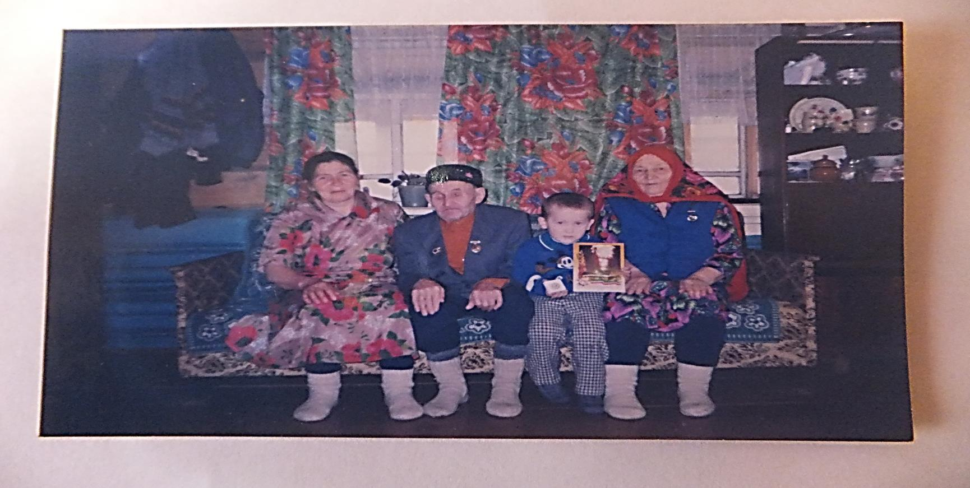
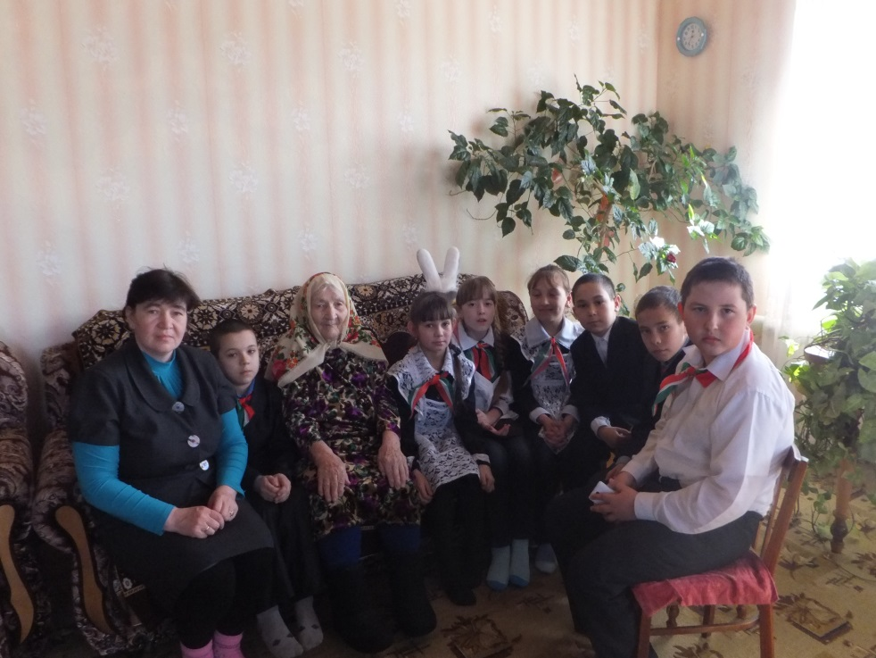
Әбиебез
белән
янәшә

Slide 8
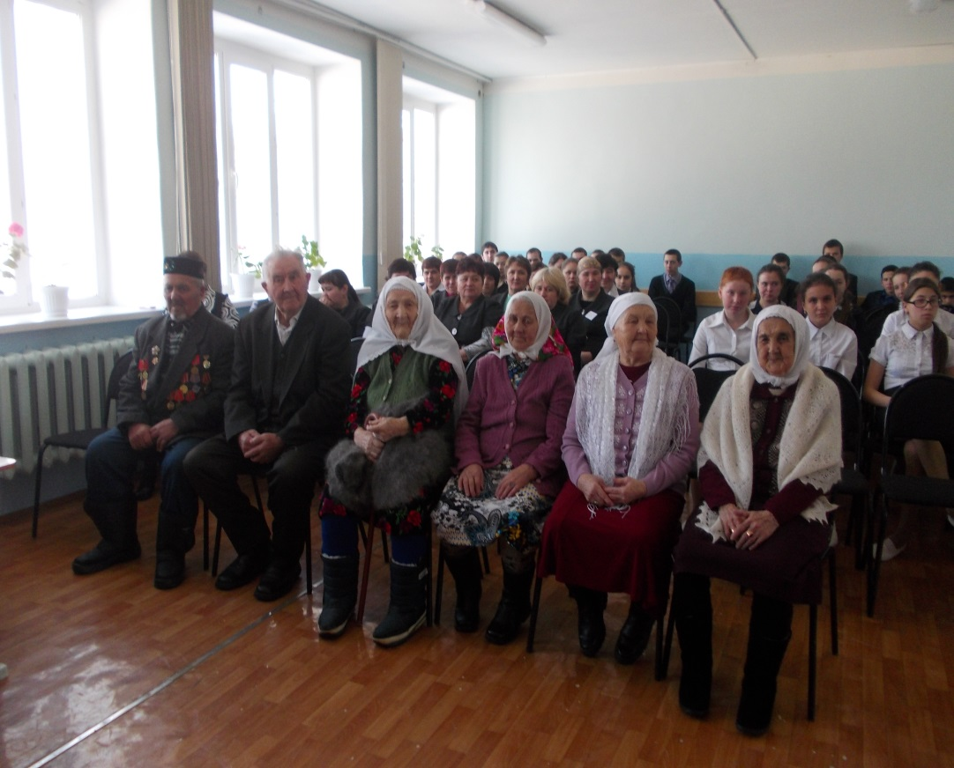
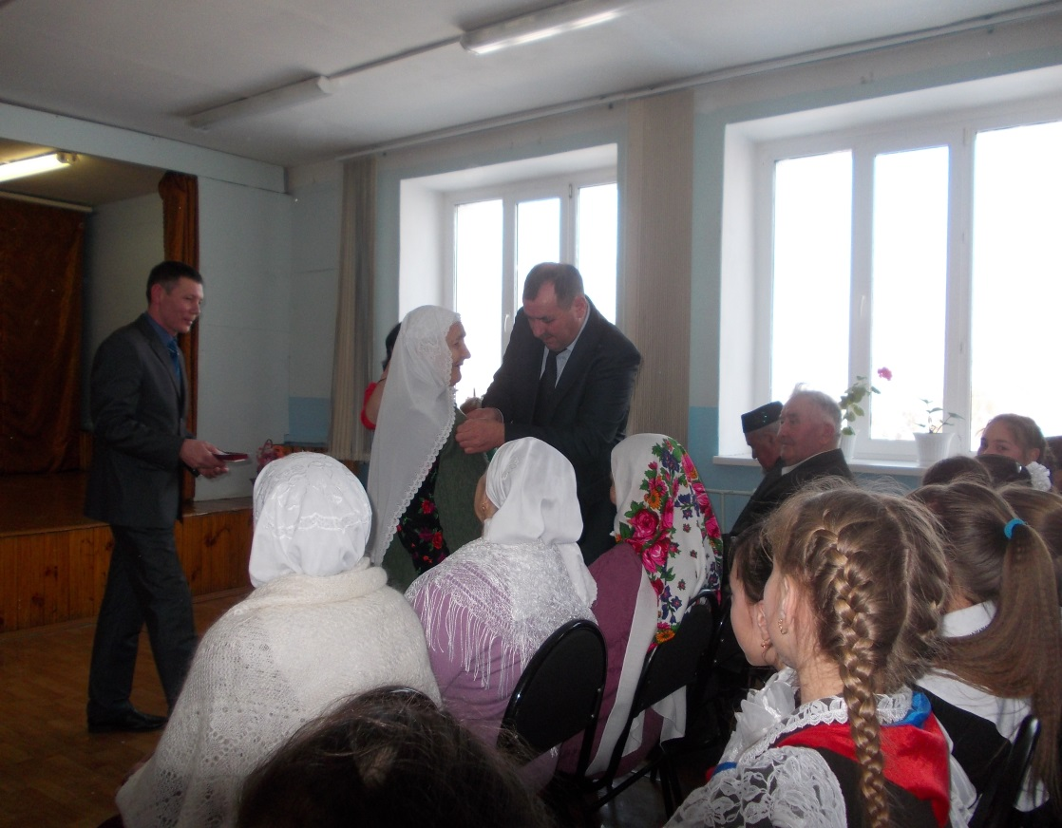
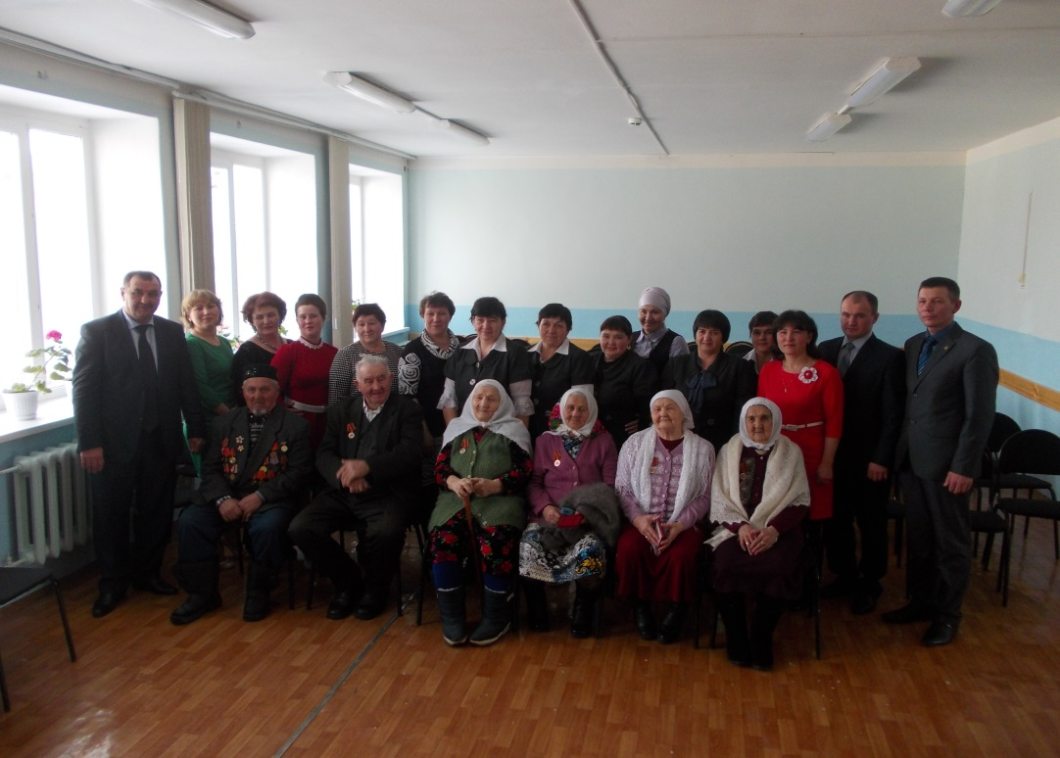
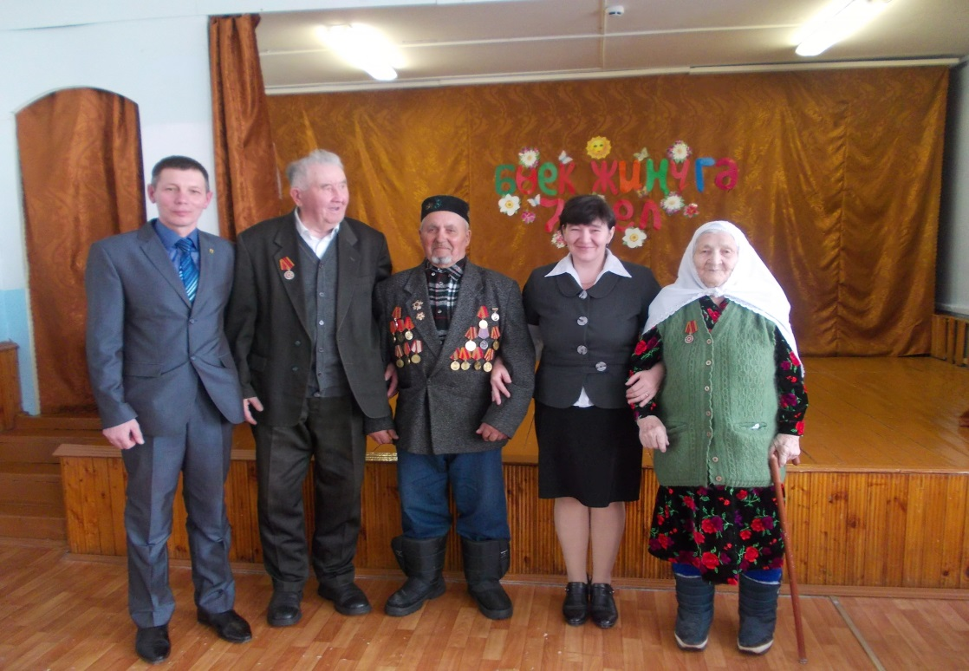
Медаль тапшыру тантанасы

Slide 9
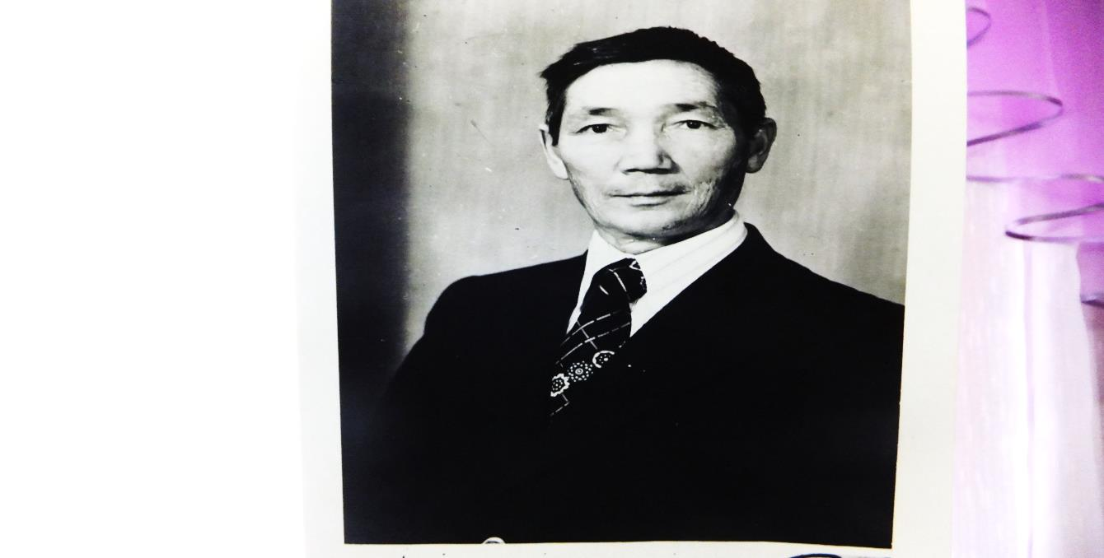
Сагитов
Гаян
Сагитович
Участник Великой Отечественной войны. Сагитов Гаян (Мухамматгаян) Сагитович родился в семье бедного крестьянина в деревне Б.Кибячи 15 сентября 1924 года.Он был старшим сыном в семье Хуснутдинова Сагита и в школе носил фамилию Хуснутдинов , затем при получении документов назвался Сагитовым.Имел 5 братьев и 3 сестры

Slide 10
Дедушка Сагит был хотя и бедным,но очень трудолюбивым хозяином. Заработав в молодости немного денег в шахтах Донбаса женился на кулацкой дочери и построил деревянную избу содержал и сад ,и огород ,и ульи, и хлеб сеял. Долго не хотел вступать в колхоз, но однажды когда сын Гаян пришёл заплаканный из школы ,где детей колхозников кормили обедом, а его, как сына единоличника, нет, плюнул и вступил в колхоз.
Закончив 8 классов Гаян поступил в ФЗУ г. Казани, где приобрёл специальность столяра. Когда ему едва исполнилось 18 лет, осенью 1942 года был призван на фронт из деревни Б. Кибячи. Пройдя 2-х недельные курсы молодого бойца стал десантником-автоматчиком на танке Т-34.
Воевал он в первой Красной Армии гвардейской дивизии под командованием генерала-майора Русиянова Ивана Никитича впоследствии генерала-лейтинанта и героя Советского Союза

Slide 11
В огне боёв на Смолинщине родилась советская гвардия, гордость Красной Армии. Приказом № 308 наркома обороны И .В. Сталина 100-я стрелковая дивизия была преобразована в 1-ю гвардейскую дивизию, с вручением гвардейского знамени. Именно в составе этой дивизии с ноября 1942 года воевал Гаян Сагитович. Воины этой дивизии сражаясь в составе 3-ей гвардейской армии отличились в ходе наступательного этапа Сталинградской битвы. Во время наступления осколок немецкого снаряда попал в колено. Этот осколок так и остался у него в колене на всю жизнь, впоследствии из-за чего он часто испытывал боли.
Подобрала его с поля боя молоденькая русская медсестра и затем около полгода он лечился в госпитале.
Затем снова фронт и в начале 1944 года второе, очень тяжёлое ранение.
Пуля немецкого снайпера прошла через шею и раздробила левое плечо.Снова долгое лечение и в 1944 году был комиссован инвалидом 3 группы.Левая рука долгое время была на привязи.
Кибячи он устроился работать мастером в Абдинский леспромхоз. Заочно окончил Лубянский лесной техникум В 1945 году женился на учительнице в Б. Кибячах Амине Зиннатовне Набиуллиной ,родом из деревни Тюбяк.

Slide 12

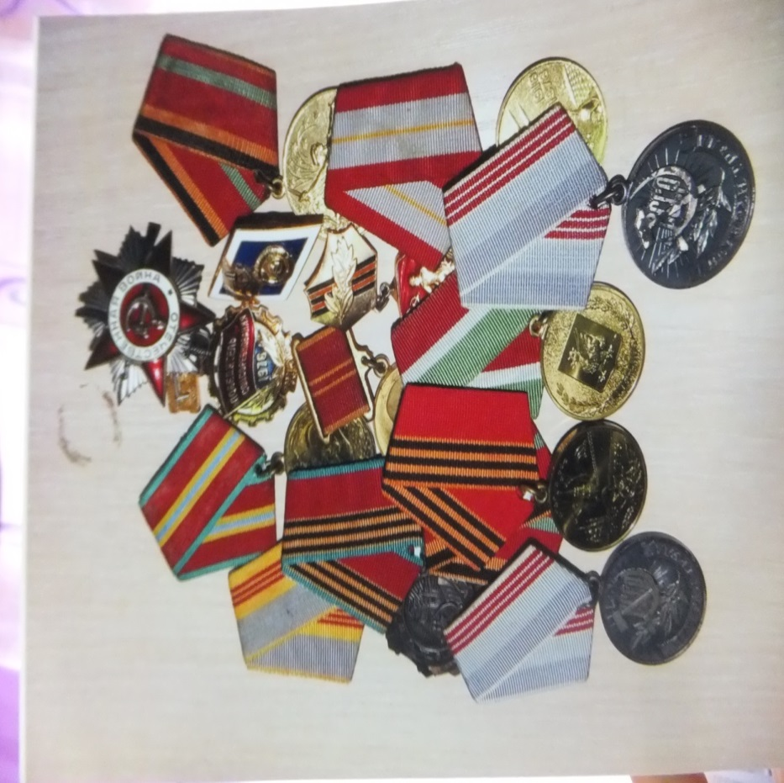
С 1945 года работал в леспромхозе мастером, затем техноруком и директором до 1963 года. В 1963 году с семьёй перехал в г.Казань , где до выхода на пенсию в 1990 году работал старшим мастером на военном заводе «Элекон»
Сын его Рашат рассказывает, что Гаян Сагитович часто встречался с бывшими фронтавиками, с которыми вёл длинные застольные беседы об ужасах войны .В частности дружил с директором Филипповичем и его женой Елизаветтой Ивановной, участниками войны.
Награждён орденом Отечественной войны, многими медалями и знаками отличия.
Умер в 1995 году. Похоронен в Б.Кибячах

Slide 13
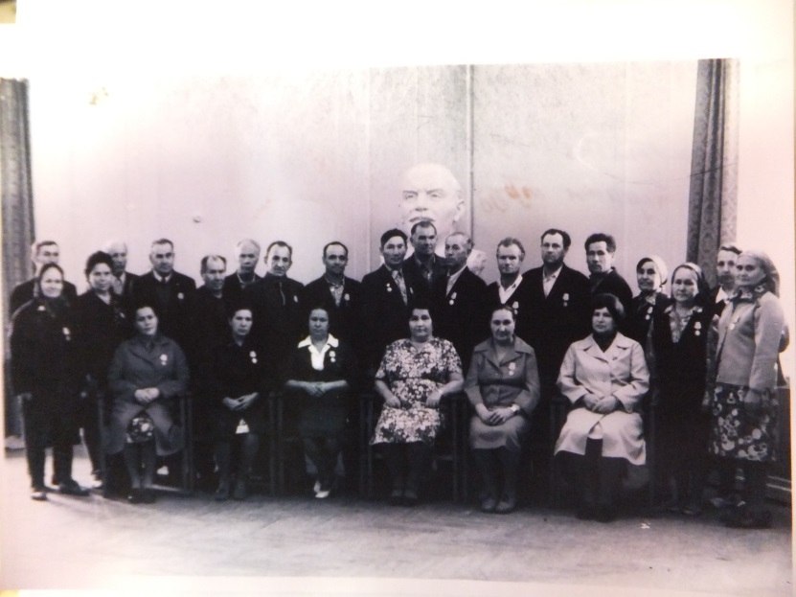
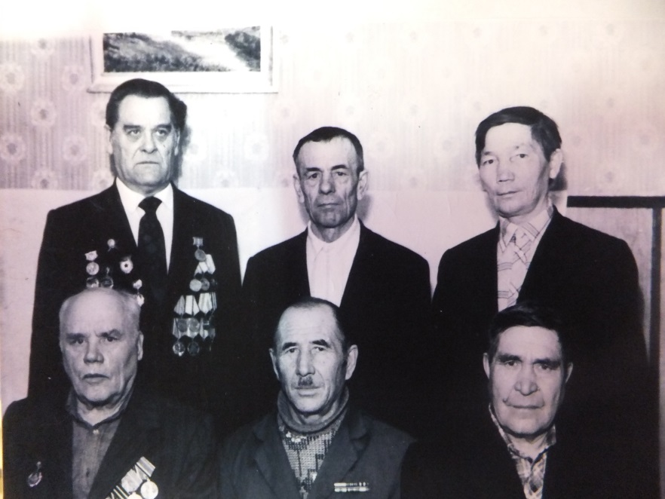
Гаян Сагитович с сослуживцами
Казань, 1985

Slide 14

Ногманова Гөлзифа Вильдан кызы Олы Мишә авылында туган. Гарәпчә остабикә укыткан. Язарга өйрәтмәгән. Ул чорда хатлар язу тыелган. Аның 5 баласы була. Ачлык елны Мәүлетҗан туа . Аңа 3 көн дә ял бирмиләр. Басуда урак урганнар,Кояш чыкканда китәләр,баегач кына кайталар. Ураза тотканнар. Эсседә башларын көлтә эченә тыгып торганнар.
1946 елны фермада сарык ,сыер,тавык карыйлар. Кечкенә арба тартып басуга чыгалар. Малларга ашарларына җыеп алып кайталар. Сугыш беткәч, 4 ел яхшы эшләгәнгә кайбер кешеләргә медаль биргәннәр. Алар арасында түбәндәге кешеләр булган: Асмабикә, Гизелбанат, Хәерниса ,Гөлзифа, Хәсифә, Варига, Галия, Абдулла, Миннегали. Абдулла абый медален тотып чыккан да : ”Шушы медальне биргәнче, 1 кг ипи бирсәләр тамагым туяр иде”-дигән. Аны әздән генә төрмәгә алып китмәгәннәр. Эшләгән өчен таяк сызганнар, 8-12 сум акча түләгәннәр.
Ул 2002 елны вафат була
(Улы Мәүлетҗан сөйләгәннәрдән)

Slide 15
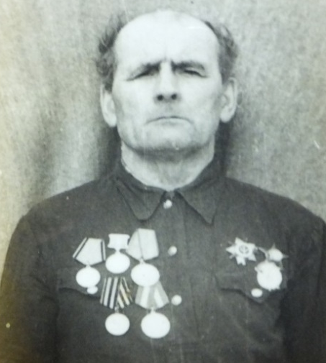
Гиләҗиев
Җәләл
Гиләҗиевич
1908-1975

Slide 16

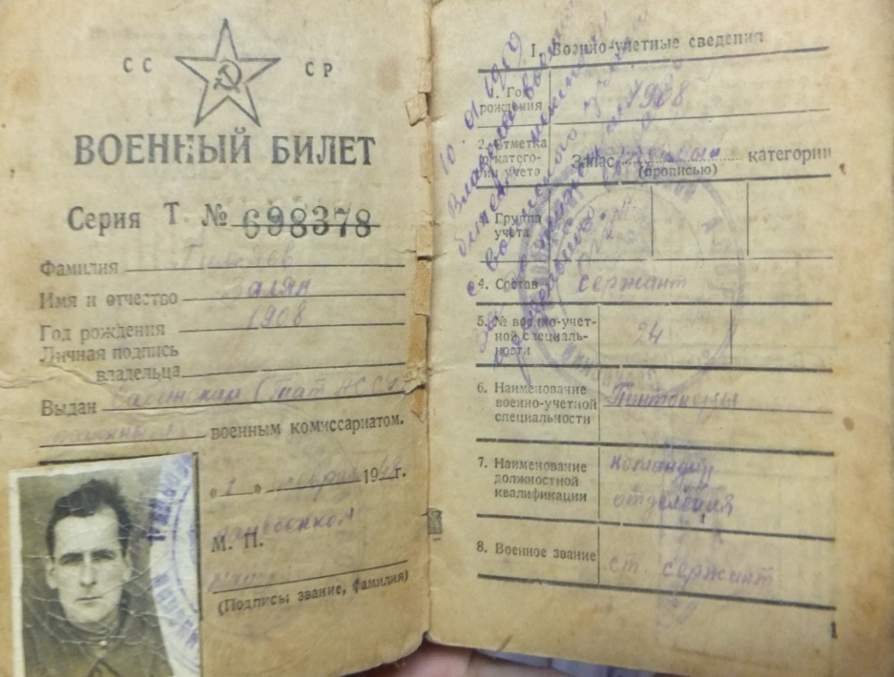
Гиләҗиев Җәләл Гиләҗиевич 1908 елда
Төбәк авылында туа.Фин сугышында
була ,исән-сау әйләнеп кайта. Авылда ат җигеп эшли ,бригадир була, яшьләрне укыта. Шекшедә квартирада тора .Казанга эшкә китә. Военный завод төзүдә катнаша . Разряд алгач, арматурщик итеп куялар. 1940 елны аның өстеннән жалоба бирәләр, акча күбрәк түләгән өчен.
Сугыш башлана.Армиягә алмаска кушалар.Партиягә кергән була.Мастеры әйбер урлый.Урлаучы итеп Җәләлне күрсәтә.Сугышка китәргә үз теләге белән гариза яза.1941 елның октябрендә сугышка китә.Әнисе хәбәрне ишеткәч ,3 көн елый.

Slide 17

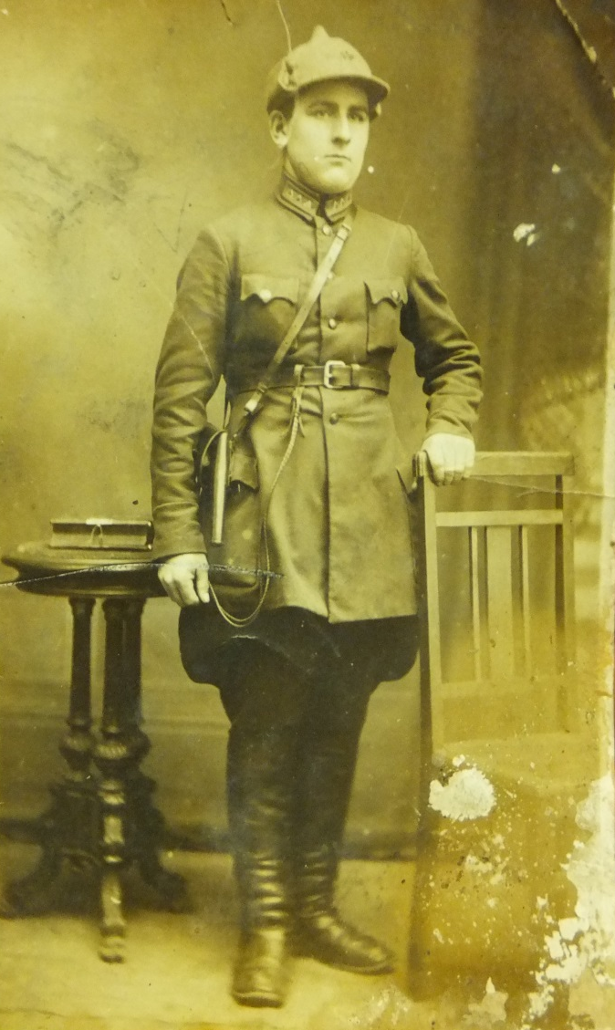
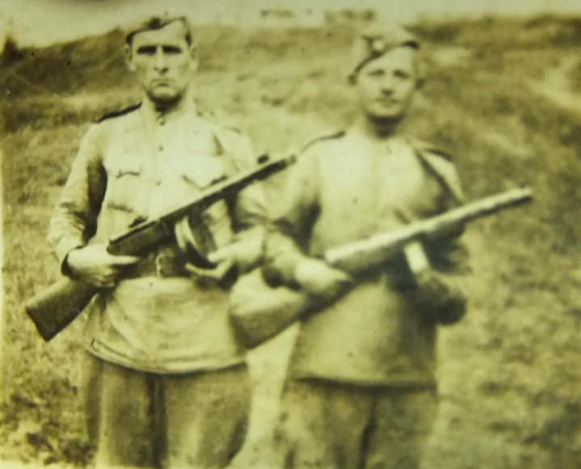
Җәләл бабай сапёр була,күперләр шартлата,мина чистарта . Ул “Кызыл Йолдыз” ордены, ”За отвагу” медале,”Сталинградта катнашкан өчен, ”За боевые заслуги” медальләре белән бүләкләнә. Старший сержант 2 тапкыр контузия ала .Күпер төзегендә,бомбить итәләр.Ул суга оча. Судан агып барганда, офицер каешы өчен, сержант коткара.Госпитальдә ятканнан соң ,сугышка тагын керә. Сугыштан 1945 елның декабрендә кайта. Агент булып эшли.1946-1947 еллар ачлык була .Ипи юк,кычыткан ашыйлар . Бригадир булып та йөри.
1975 елның март аенда йөрәк авыруыннан үлә.

Slide 18



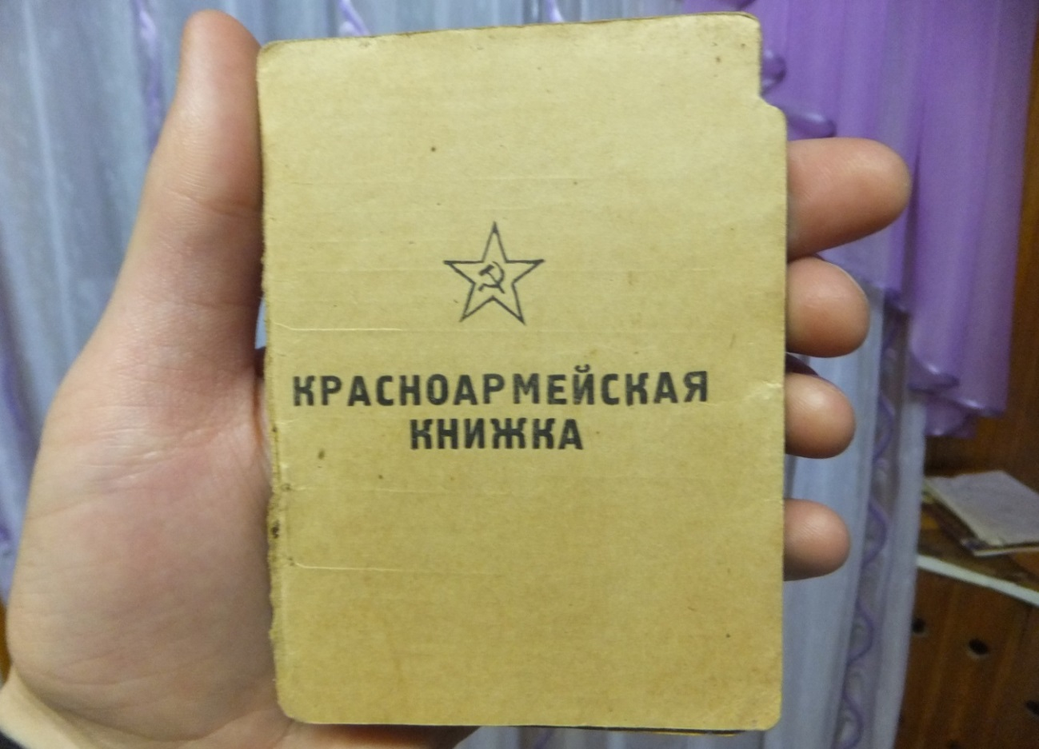

Slide 19
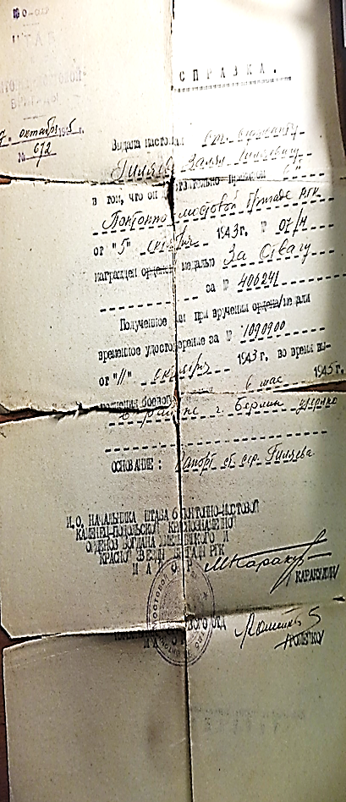
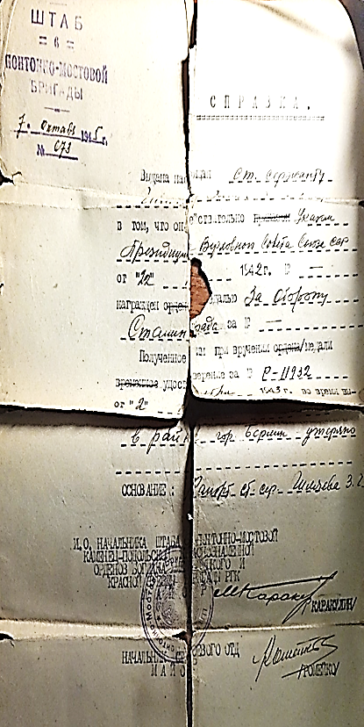


Slide 20

Җиңү көне
Җылы, кояшлы май иртәсе
Җиңү китерде илгә.
Шатлык,сөенечнең чиге
Бетмәс кебек мәңгегә.
Кайтты:”Әнкәй, без җиңдек!-“ дип
Аналарның уллары.
Кайберләре яраланган
Юк бит аяк-куллары.
Күпме сагыш,күз яшендә
Үтте ничә елыбыз.
Инде хәзер бәхет белән
Атса иде таңыбыз.
Яу кырында калганнарга
Рәхмәт әйтеп баш иям.
Без Сезне искә алабыз
Бер минут тынлык белән
3 сыйныф укучылары һәм сыйныф җитәкчесе Бикмиева Дания Наил кызы эше

